Slide 1
Metodología para la creación y análisis de índices comparativos del Índice Normalizado de Precipitación: Cuenca del Río Usumacinta, un caso de estudio
Julio Sergio Santana Martín Montero Martínez Efraín Mateos Farfán
INSTITUTO MEXICANO DE TECNOLOGÍA DEL AGUA

Slide 2
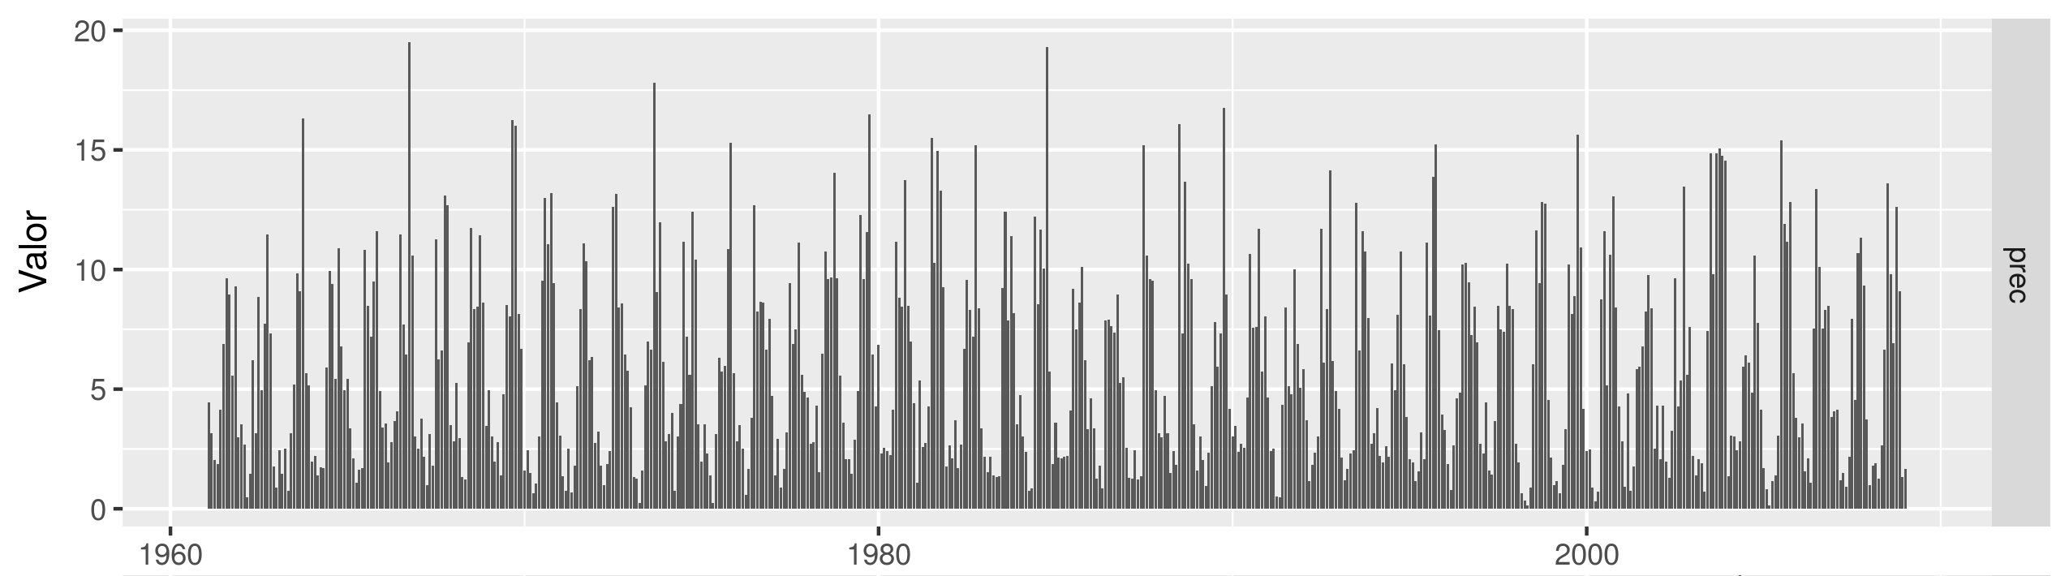
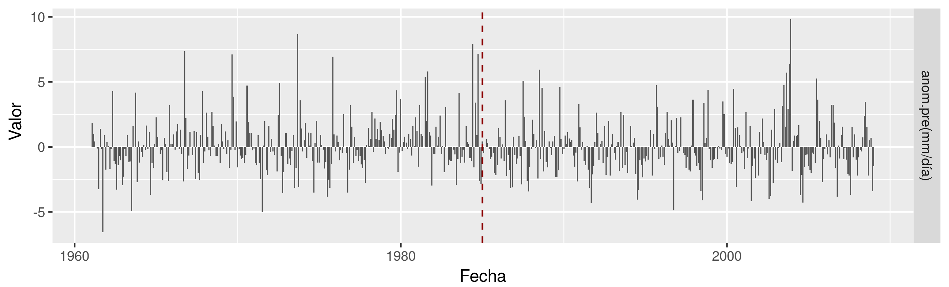
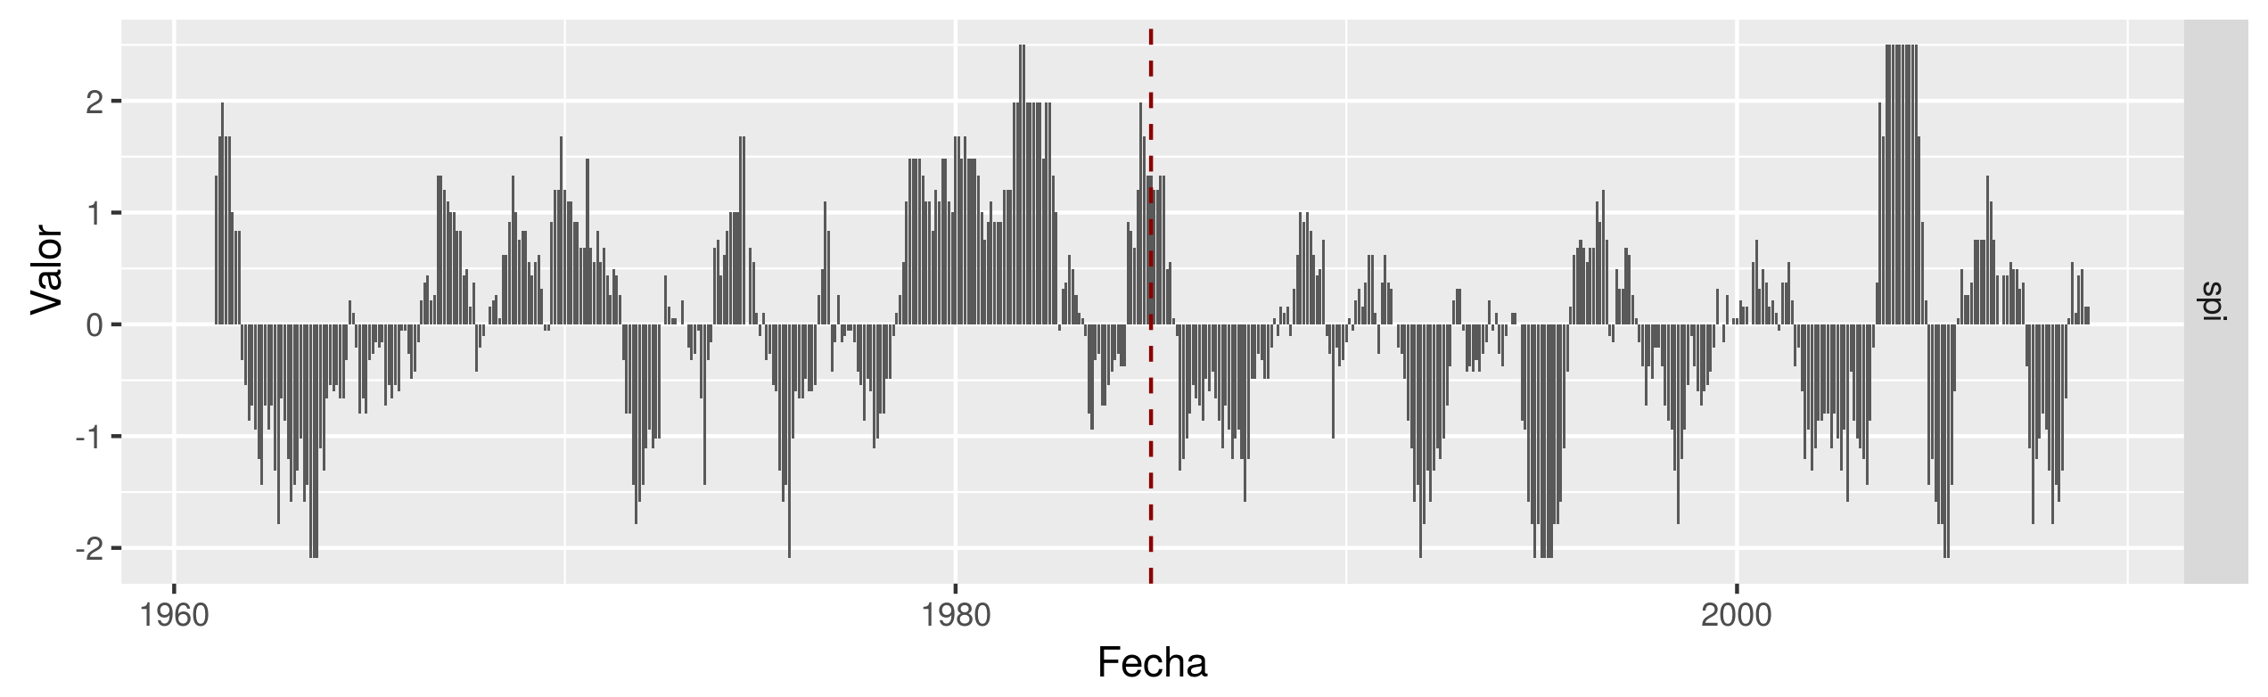
¿Qué es el Índice Normalizado de Precipitación?
superávit pp
normal
[SPI: Standarized Precipitation Index]
déficit pp

Slide 3
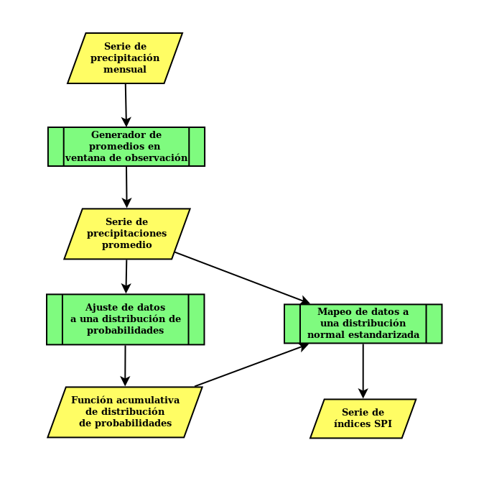
¿Cómo se calcula el SPI?

Slide 4
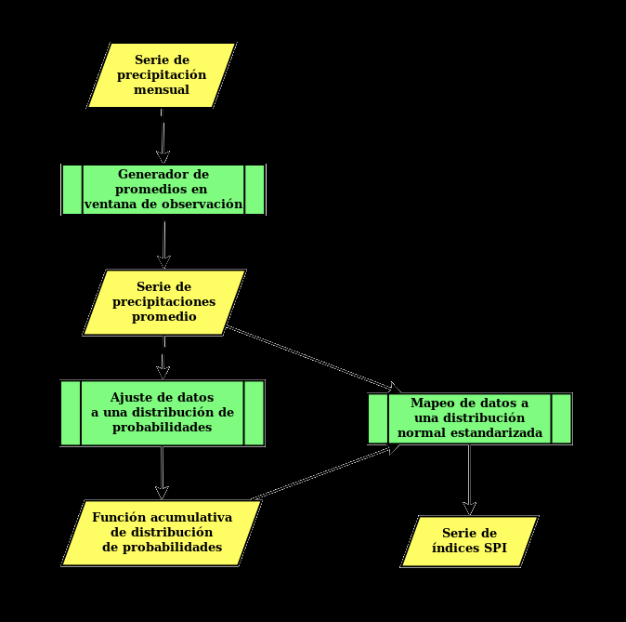
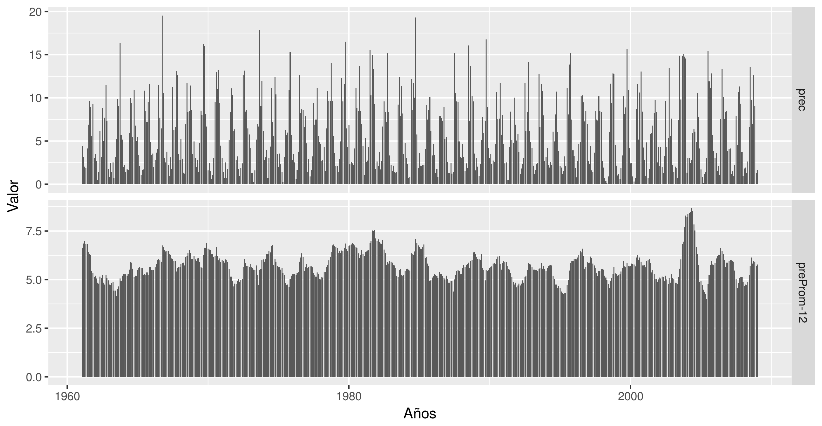
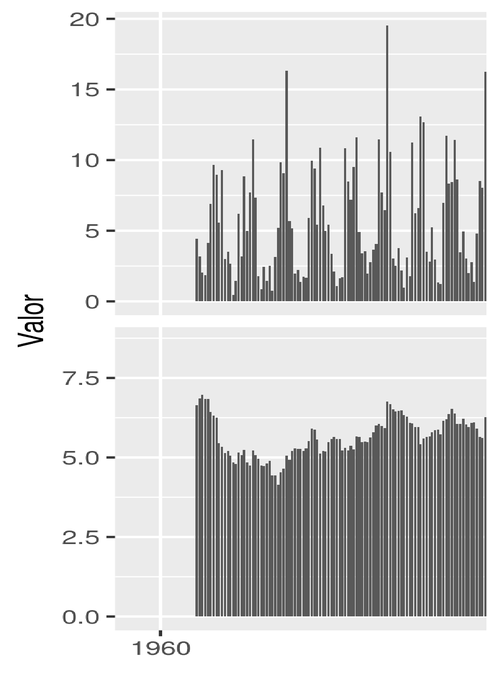
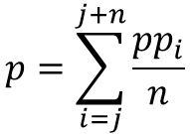
12
$$p=\sum_{i=j}^{j+n}{\frac{{pp}_{i}}{n}}$$

Slide 5
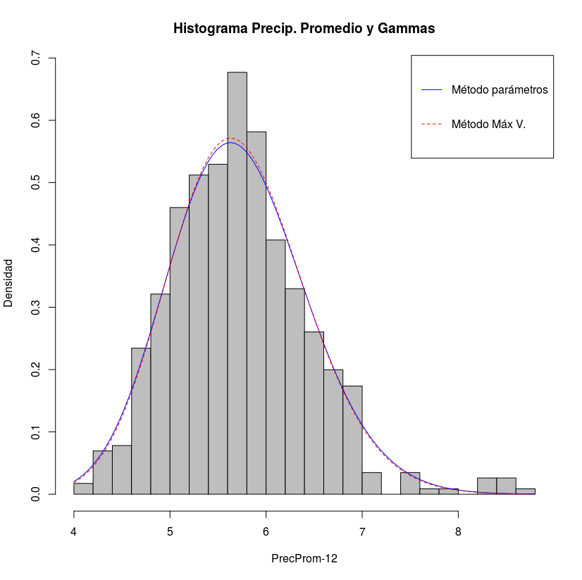
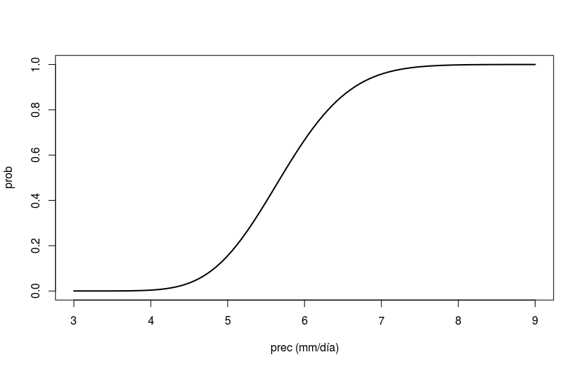
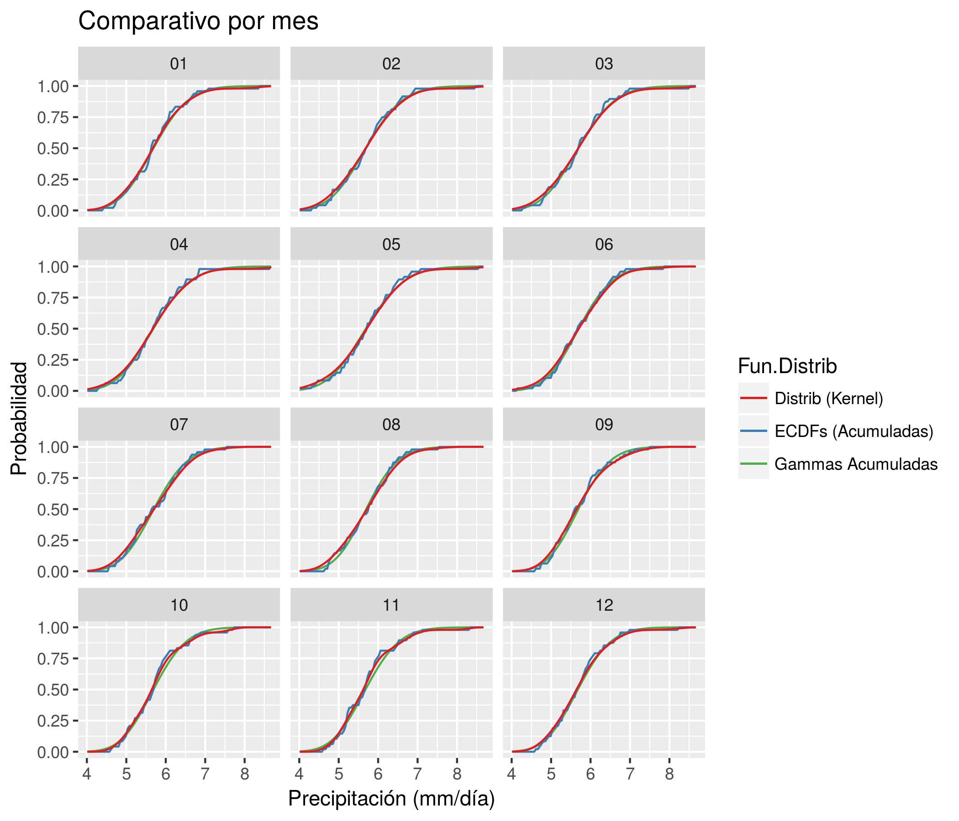
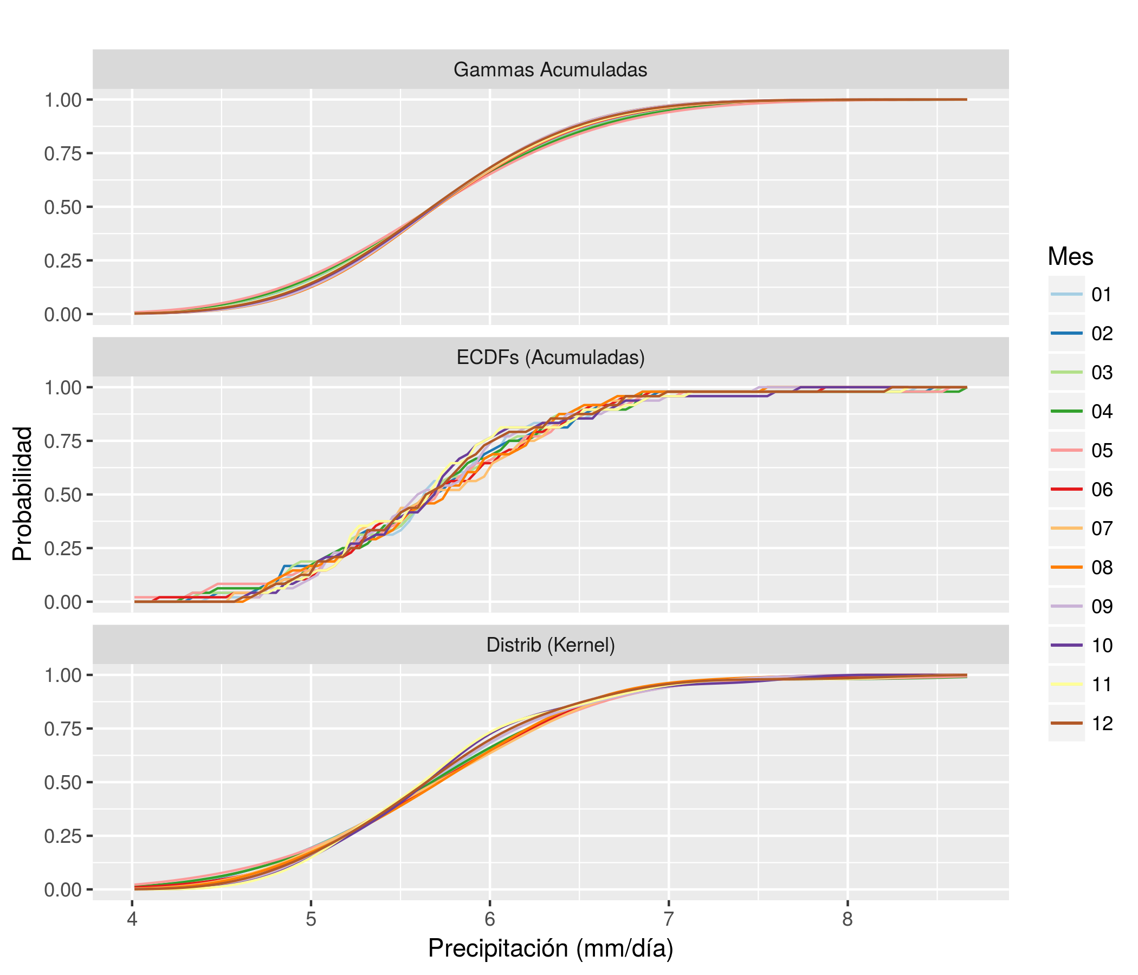
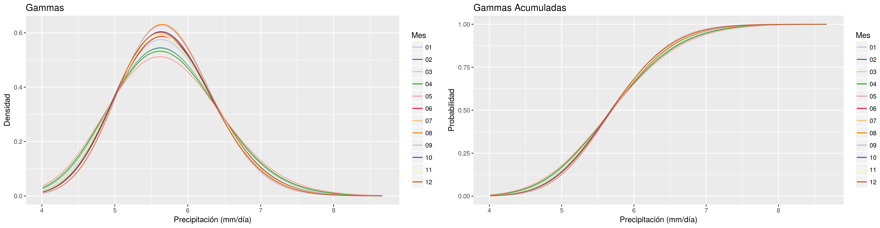



$$f(x)$$
$$F(x)$$
$$F\left(x\right)=\int_{t=−∞}^{x}{f\left(t\right)dt}$$

Slide 6
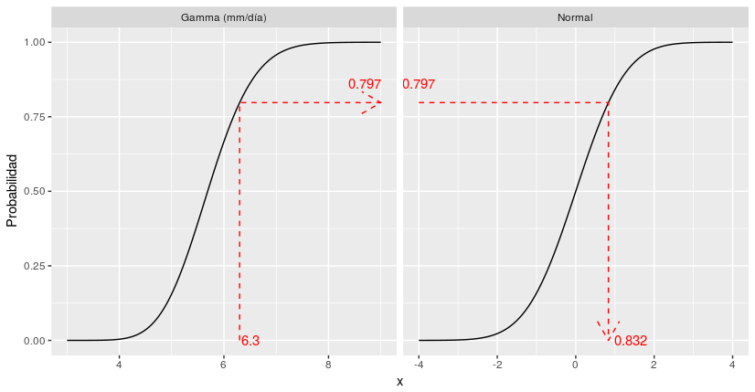
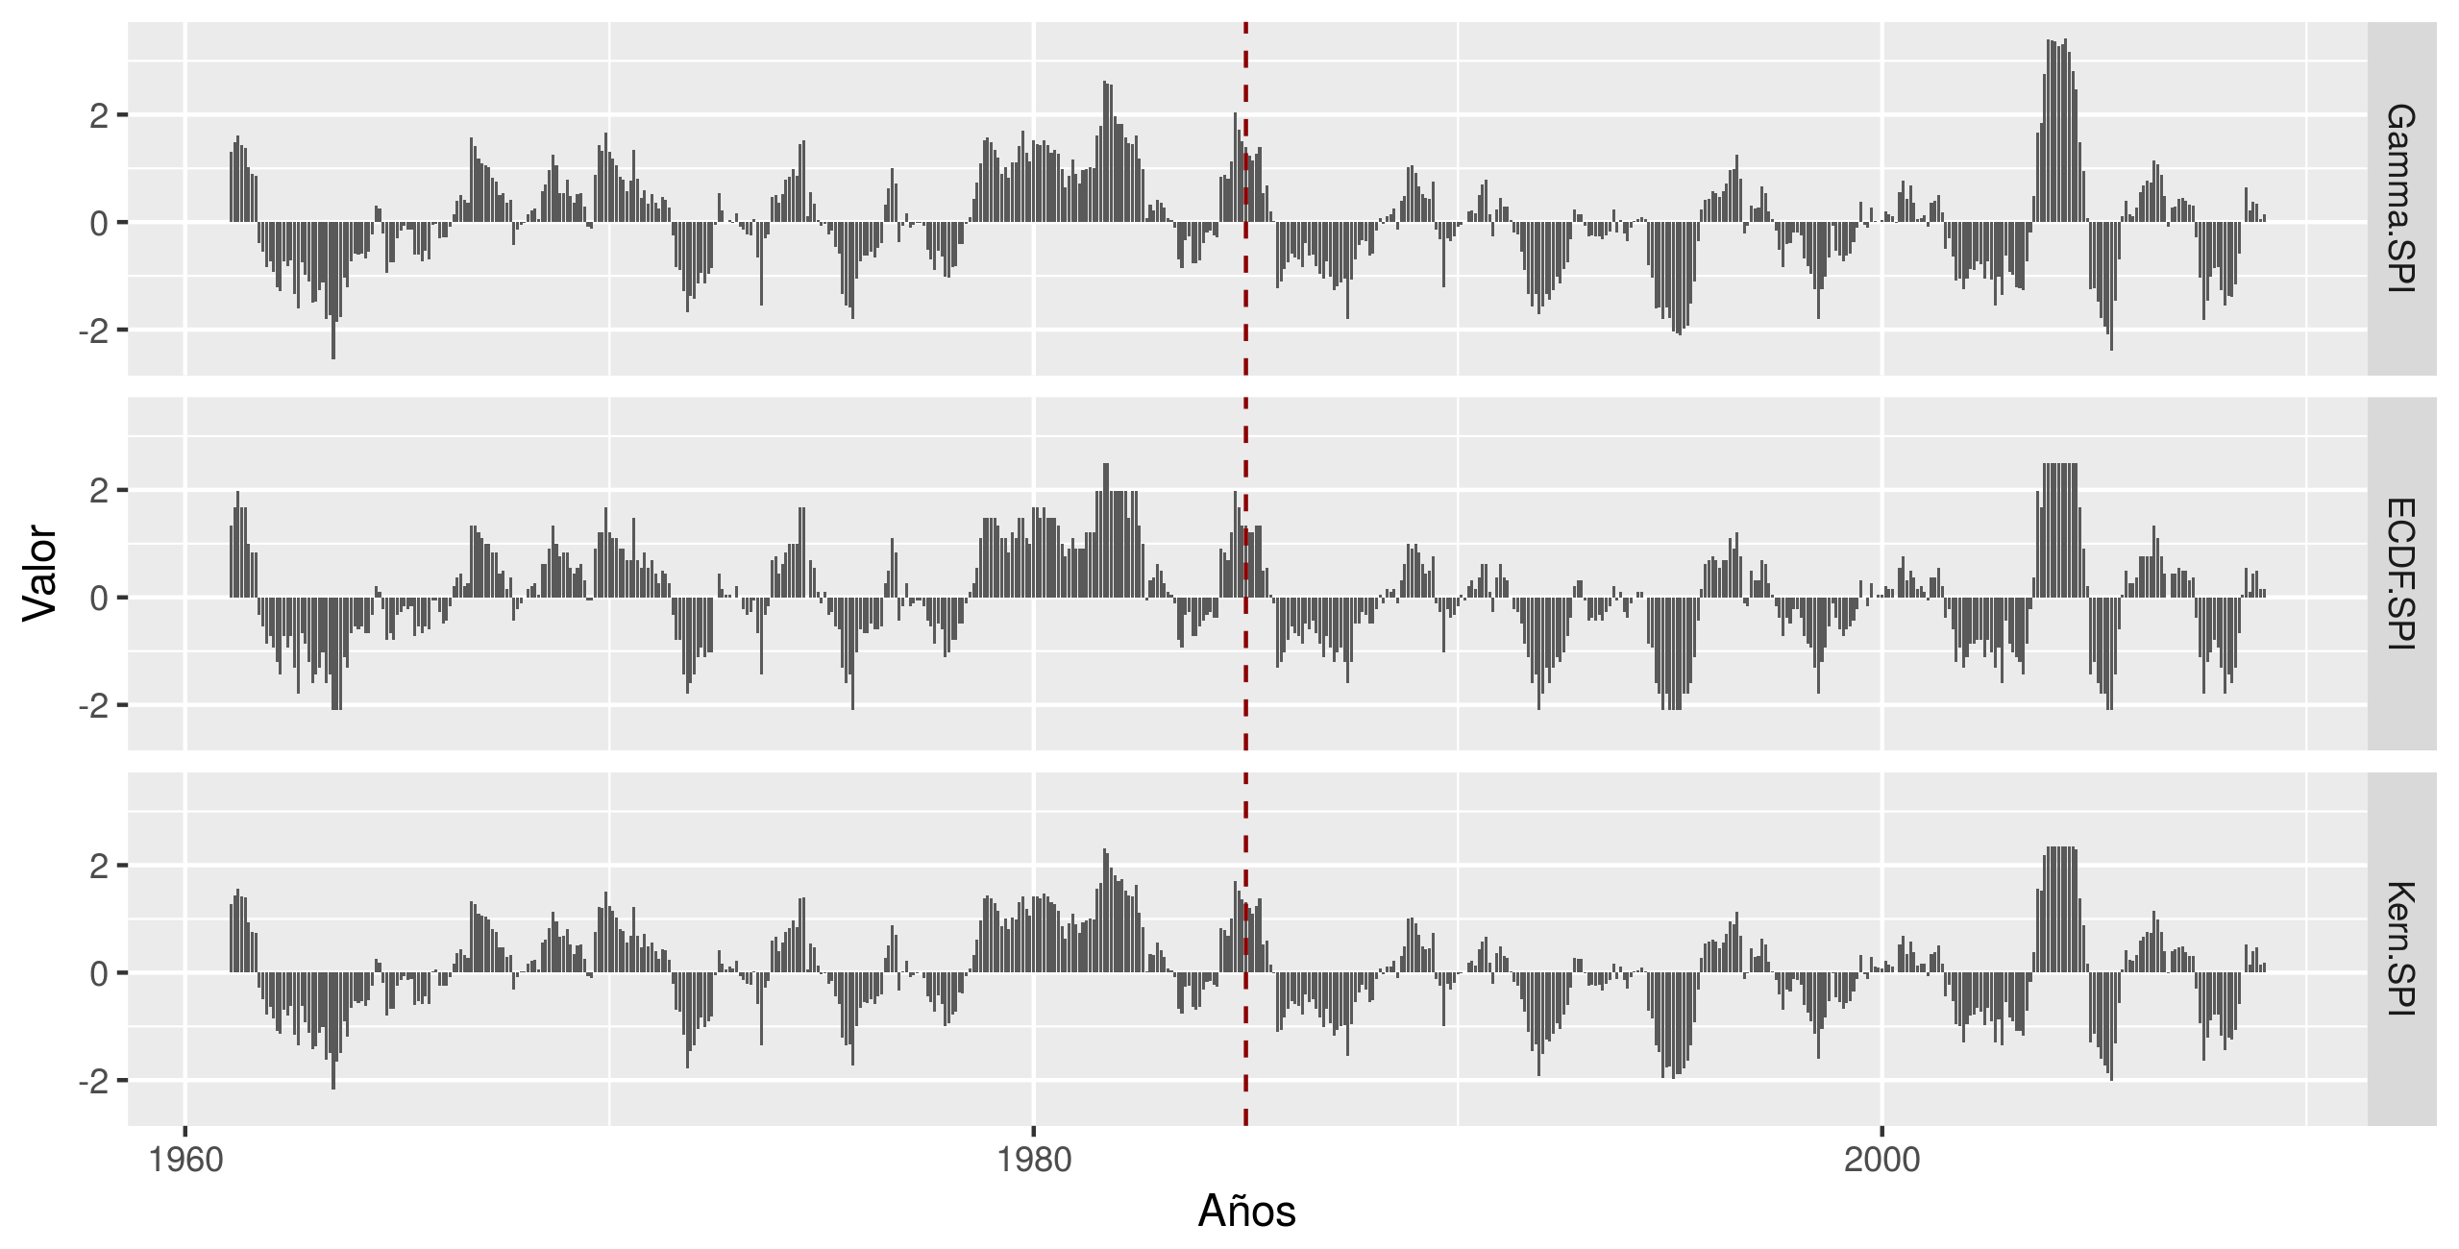
precipitación

Slide 8
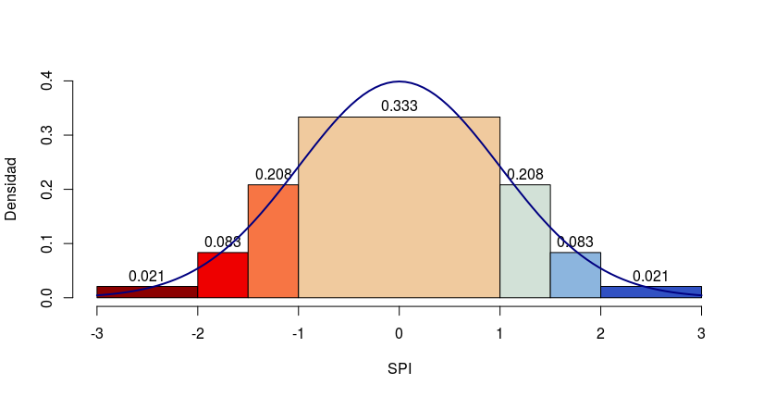
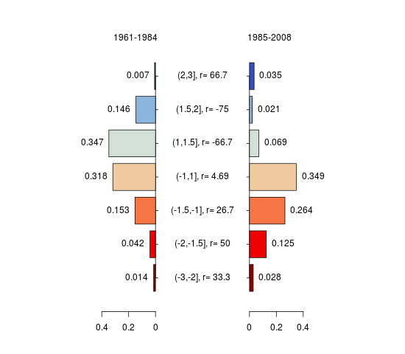
seco
normal
húmedo
¿Qué pasa si divido la serie en dos?

Slide 10
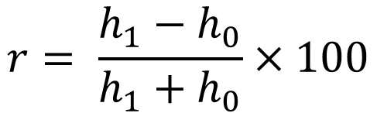

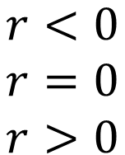
¿Cómo relacionar el antes y el después?
$$r= \frac{h_{1}−h_{0}}{h_{1}+h_{0}}×100$$
$$−100≤r≤100$$
$$\begin{matrix}r<0 \\ r=0 \\ r>0\end{matrix}$$
Predominó primer subperíodo
Ambos subperíodos iguales
Predominó segundo subperíodo
Hasta aquí todos los datos y gráficos mostrados corresponden a la precipitación promediada en la cuenca del Río Usumacinta

Slide 11
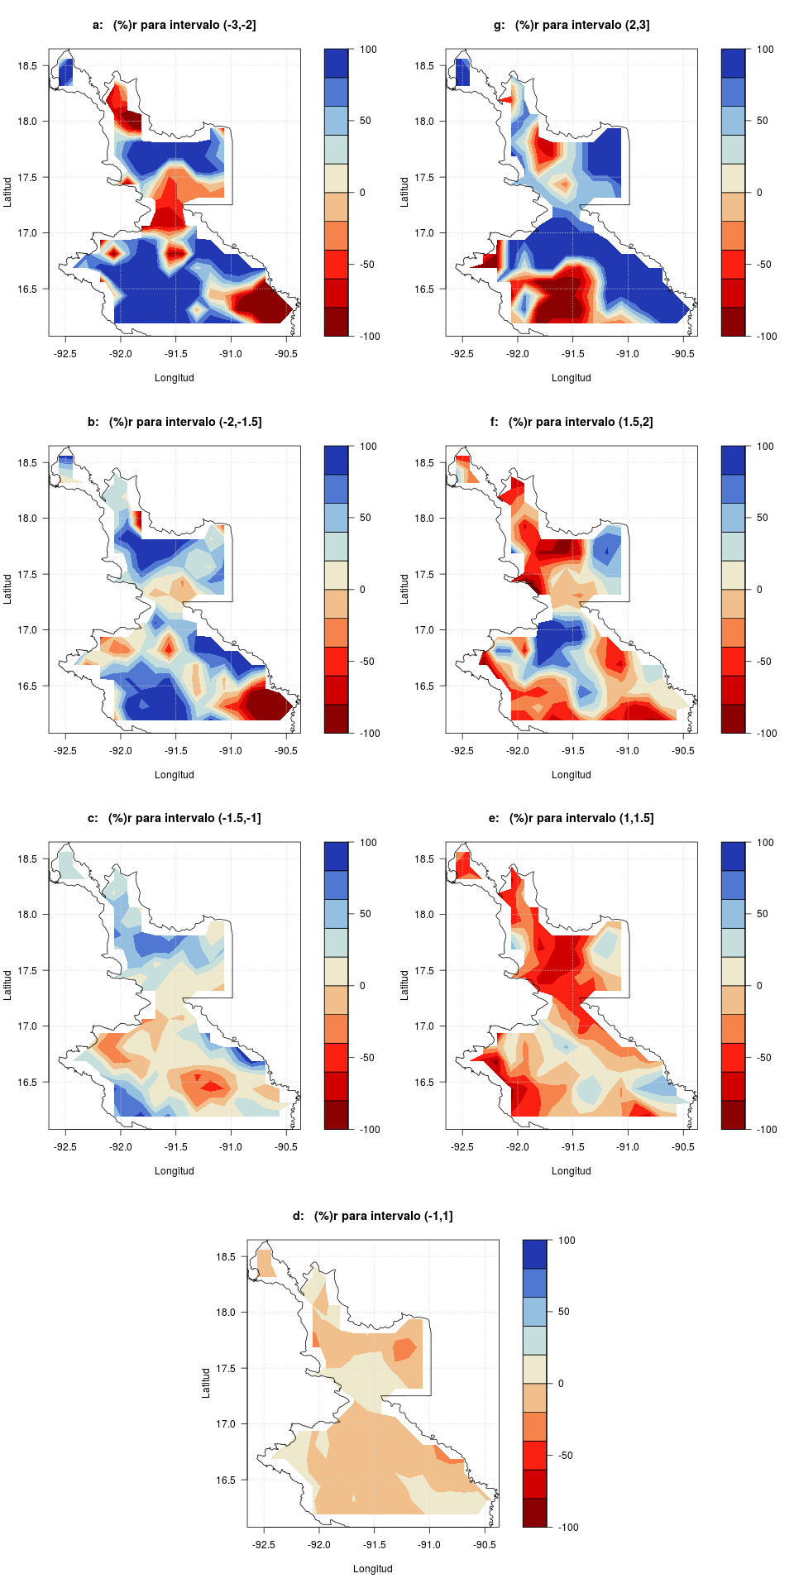
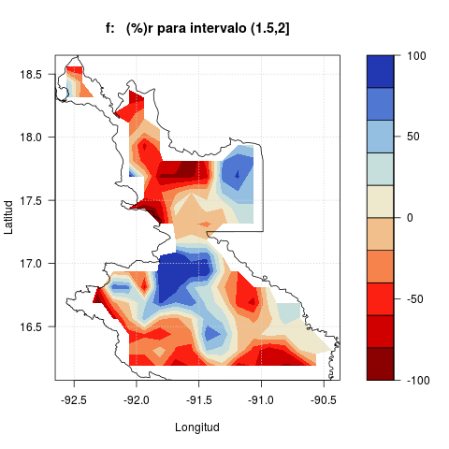
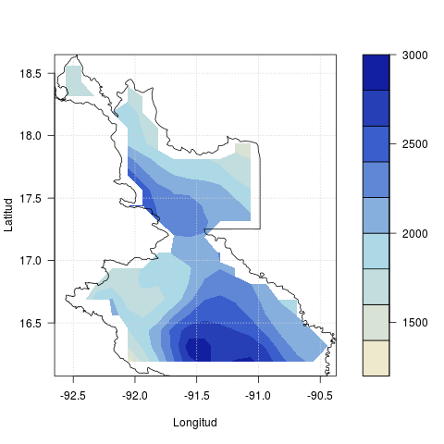
Lo mismo se puede hacer para cada punto de malla o para cada estación dentro de la cuenca.

